Slide 1
Finanční ekonometrie
Téma 4:
Regresní analýza – 1. část
Estimace parametrů modelu

Slide 2
Estimace parametrů modelu
Metoda nejmenších čtverců
Metoda maximální věrohodnosti
Momentová metoda
Zobecněná metoda momentů (GMM)

Slide 3
Metoda nejmenších čtverců
Předpokládejme, že mezi veličinami x a y je lineární vztah ve tvaru y = ax + b.
Měřením byly pro konkrétní hodnoty veličiny x naměřeny odpovídající hodnoty veličiny y a výsledek byl zanesen do grafu.
Body však neleží na jedné přímce, protože měření je vždy zatíženo nějakou chybou a teorie navíc vždy nemusí odpovídat praxi stoprocentně.
Máme tedy body v rovině, které leží přibližně v jedné přímce a chceme najít co nejpřesnější matematický model, tj. stanovit koeficienty a, b tak, aby přímka y=ax+b ležela co nejblíže bodům z měření.
Snažíme se vystihnout chování bodu pomocí lineární závislosti. Přímka nebude pochopitelně procházet všemi body, chceme tedy alespoň, aby procházela co nejblíže okolo nich.
Za optimální přímku považujeme tu, která minimalizuje součet ploch čtverců.
Název metoda nejmenších čtverců (ordinary least squares, OLS) se vžil díky grafickému názoru, že totiž opravdu hledáme takovou přímku, pro kterou je součet ploch čtverců odchylek minimální.

Slide 4
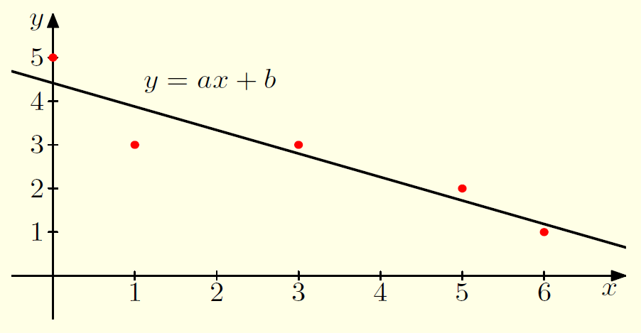
Metoda nejmenších čtverců

Slide 5
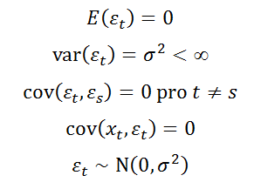
Předpoklady metody nejmenších čtverců
Odvození vlastnosti odhadu OLS je možné jen v případě, že model splňuje určité předpoklady.
Předpoklady charakterizující klasický model lineární regrese jsou často uváděny v následujícím tvaru:

Slide 6
Předpoklady OLS
Předpoklady metody nejmenších čtverců lze tedy definovat následovně:
1. Střední hodnota reziduální složky je nulová pro všechna t.
2. Rozptyl reziduální složky je konstantní a konečný pro všechna t.
Předpoklad konstantního rozptylu reziduálních složek se někdy verbálně označuje jako homoskedasticita.
Jeho porušení (heteroskedasticita) je v ekonometrii poměrně časté a vyžaduje použití speciálních postupů (např. modelů typu GARCH pro podmíněnou heteroskedasticitu).
3. Reziduální složky jsou navzájem nekorelované pro všechna s ≠ t.
Předpoklad vzájemně nekorelovaných reziduálních složek v ekonometrické praxi často neplatí, což si opět vyžádá použití speciálních postupů (tzv. autokorelace reziduí testovaná např. pomocí Durbinova-Watsonova testu).
4. Regresory jsou ve stejném čase nebo pro stejnou průřezovou jednotku nekorelované s reziduální složkou pro všechna i a t.
5. Reziduální složky mají normální rozdělení, neboli předpoklad normality.

Slide 7
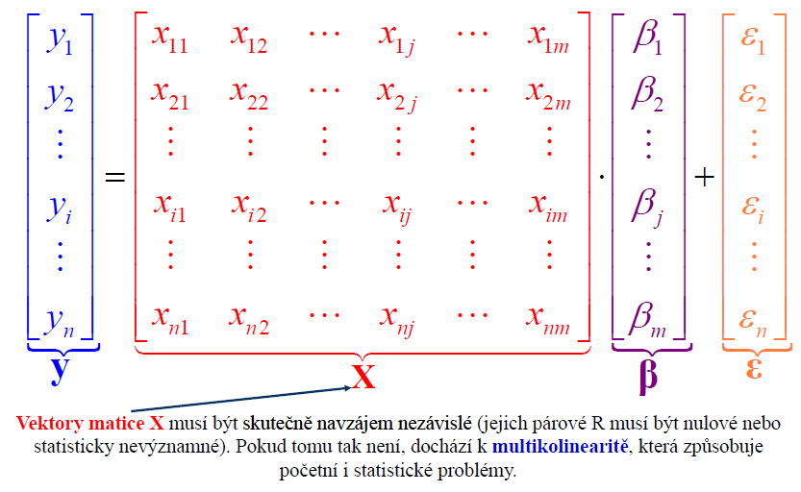
Multikolinearita
Silné závislosti mezi vysvětlujícími proměnnými, tedy vysoká vzájemná korelovanost regresorů.
Příznakem multikolinearity je vysoká hodnota korelačního koeficientu mezi regresory.

Slide 8
Měření multikolinearity
Použití korelačního koeficientu

Slide 9
Homoskedasticita a heteroskedasticita
Problém heteroskedasticity vzniká tehdy, pokud není splněn předpoklad, že rozptyl náhodných složek vektoru u, příp. i vektoru reziduí e, je konečný a konstantní.
Jestliže reziduální složky nemají konstantní rozptyl (tj. jestliže množství náhodnosti obsažené ve výstupu může být pro každé pozorování různé), pak se označují jako heteroskedastické. Tedy reziduální složky nemají konstantní rozptyl s neznámými kladnými hodnotami a jsou vzájemně nekorelované.

Slide 10
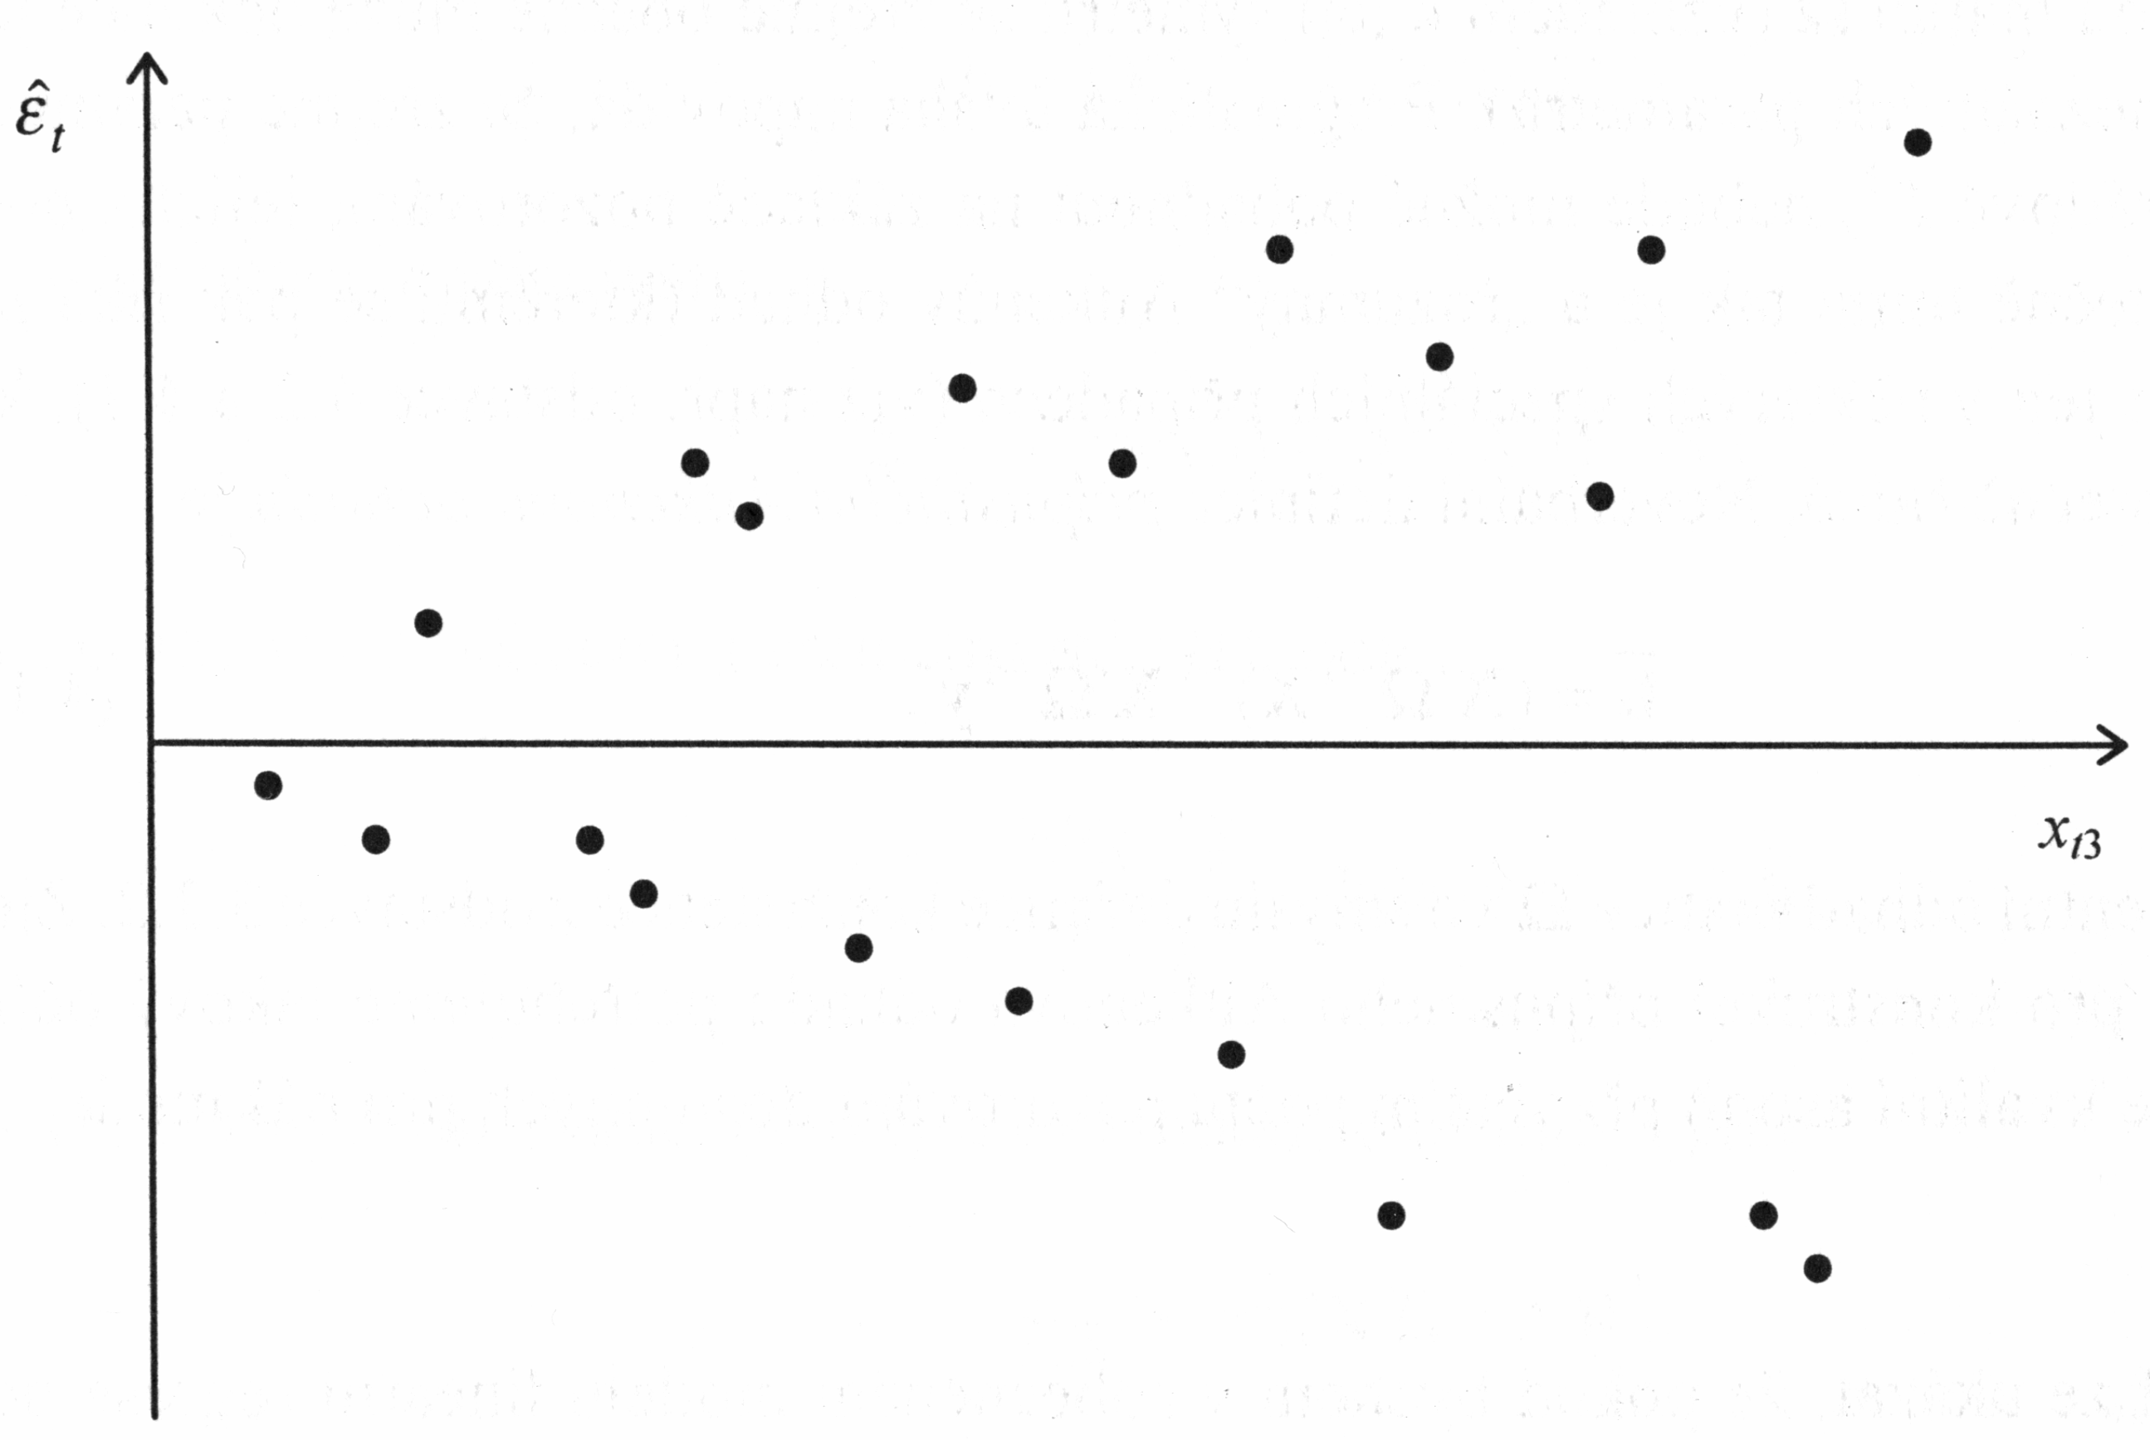
Grafické znázornění heteroskedasticity

Slide 11
Testování heteroskedasticity
Existuje řada formálních statistických testů heteroskedasticity, jedním z nejpoužívanějších je Whiteův test (White, 1980).
Nulová hypotéza pro White test: the variance of the disturbance term is constant (rozptyl náhodné složky je konstantní);
Alternativní hypotéza pro White test: the variance of the disturbance term is heteroskedastic of unknown form (rozptyl náhodné složky není konstantní a konečný, je heteroskedasticita).

Slide 12
Autokorelace reziduí
K porušení předpokladu nekorelovaných reziduí dochází často tak, že regresní model je kvantifikovaný pomocí dat ve tvaru časových řad a vykazuje tzv. autokorelovanost reziduí, kdy reziduální složka je korelovaná se svými zpožděnými a budoucími hodnotami.
K určení korelace reziduálů vytvořili Durbin a Watson (1950) jednoduchý test.
Durbinův-Watsonův (DW) test je testem autokorelace prvního řádu, tedy testují pouze vztah mezi reziduálem a jeho předchozí hodnotou.
Velmi zjednodušeně můžeme říci, že pokud je hodnota DW kolem 2, neexistuje autokorelace reziduí. Naopak hodnota DW výrazně nižší než 2 ukazuje pozitivní autokorelaci a hodnota DW výrazně vyšší než 2 značí negativní autokorelaci reziduí.

Slide 13
Autokorelace reziduí
Důsledky autokorelovanosti reziduí:
Standardní OLS odhady směrodatných odchylek odhadnutých parametrů bývají podhodnoceny, což může vést v daném modelu k:
nesprávné prezentaci některých parametrů jako významných,
nafouknutí koeficientu determinace s odpovídajícími negativními důsledky (model může být neoprávněně přijat jako celek).

Slide 14
Normalita
Reziduální složka má normální rozdělení s konstantní střední hodnotou a konstantním.
Toto rozdělení je charakteristické tím, že je symetrické, takže:
šikmost (skewness) je rovna nule,
špičatost (kurtosis) je rovna číslu 3.
Normalitu modelu lze statistiky testovat.
Jedním z často užívaných standardních testů je Jarque-Bera test.
Nulová hypotéza je: reziduály jsou rozděleny normálně.

